Slide 1
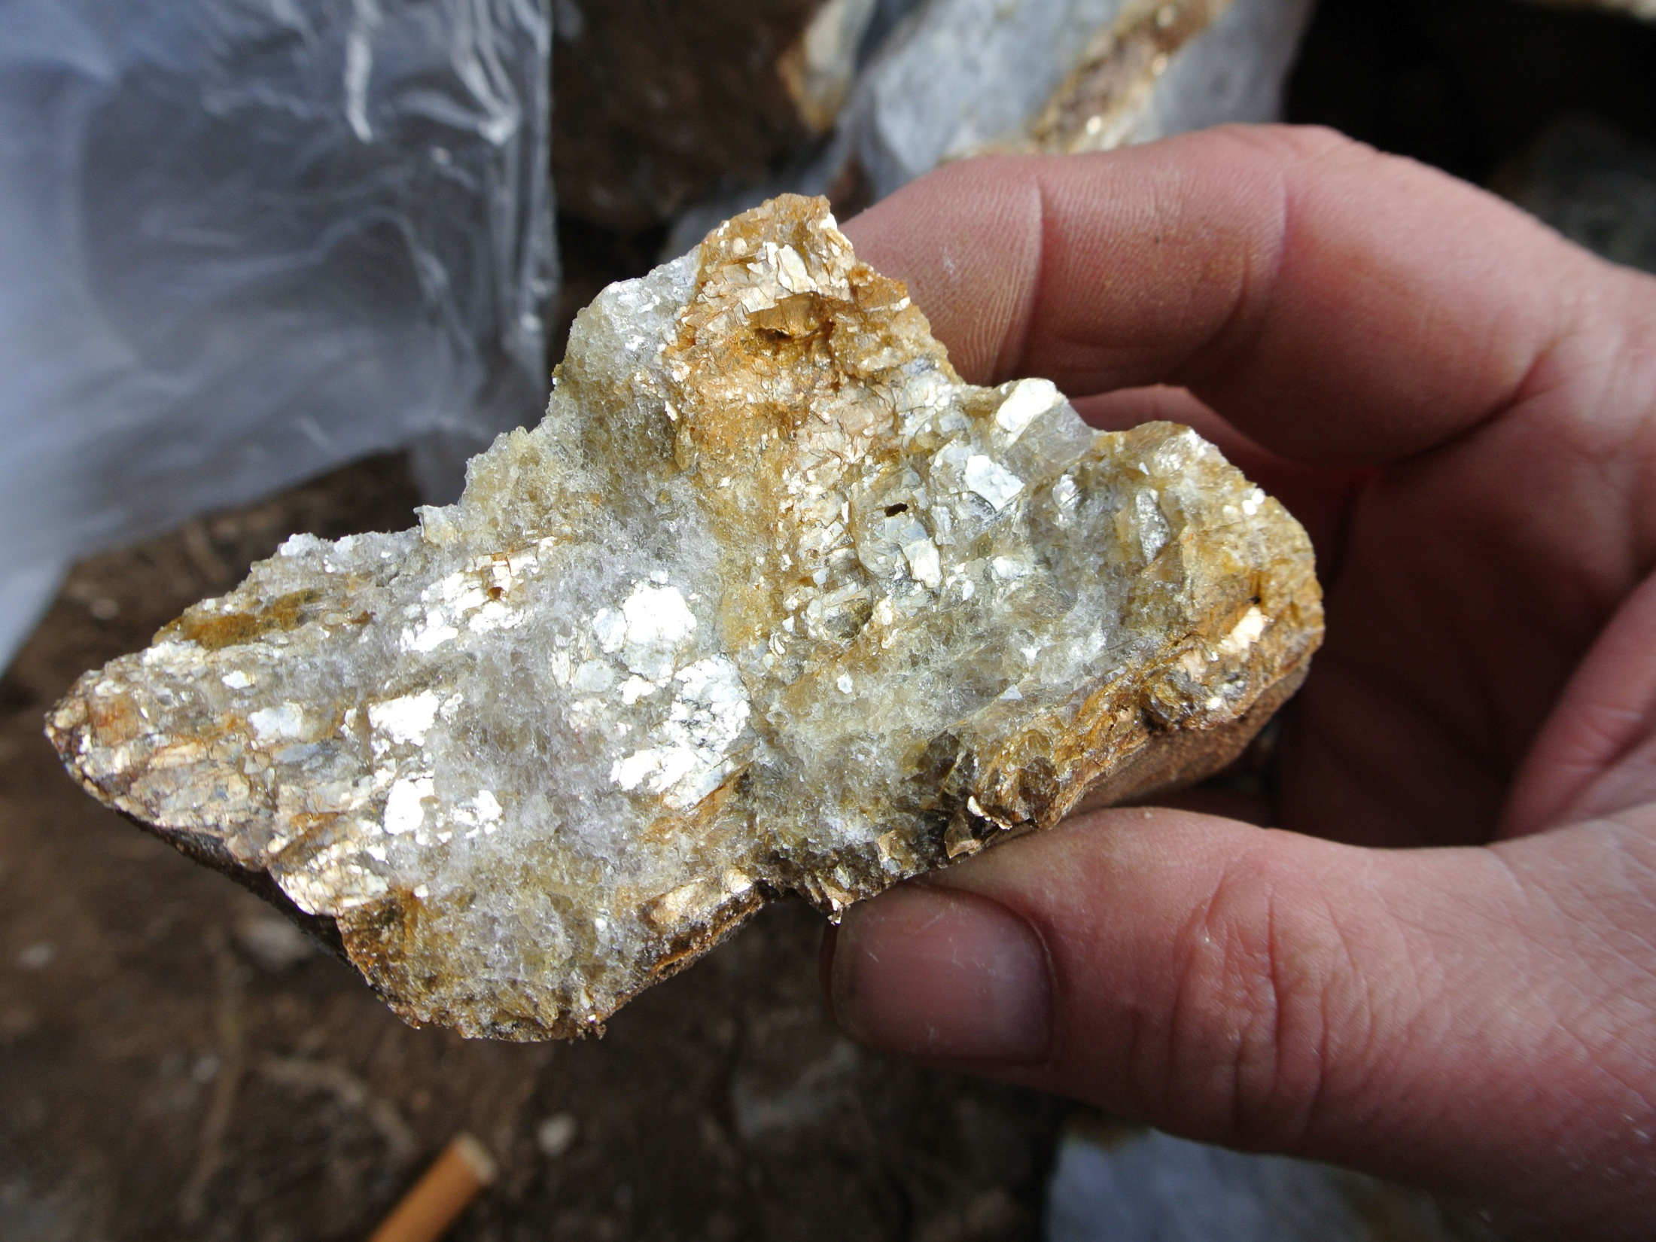
Nerastné suroviny 7
Aktívne a perspektívne ložiská nerastných surovín a minerálov vo svete a na Slovensku.
Morské nerastné suroviny.
Nerastné suroviny
1. ročník bakalarského štúdia

Slide 2
Hlavné a doprovodné kovy v rámci výrobného cyklu
výrobný cyklus každého kovu je sprevádzaný možnosťou získania ďalších sprievodných kovov
rozhodujúca je
infraštruktúra a ekonomika
výrobného cyklu
Nerastné suroviny
1. ročník bakalarského štúdia

Slide 3
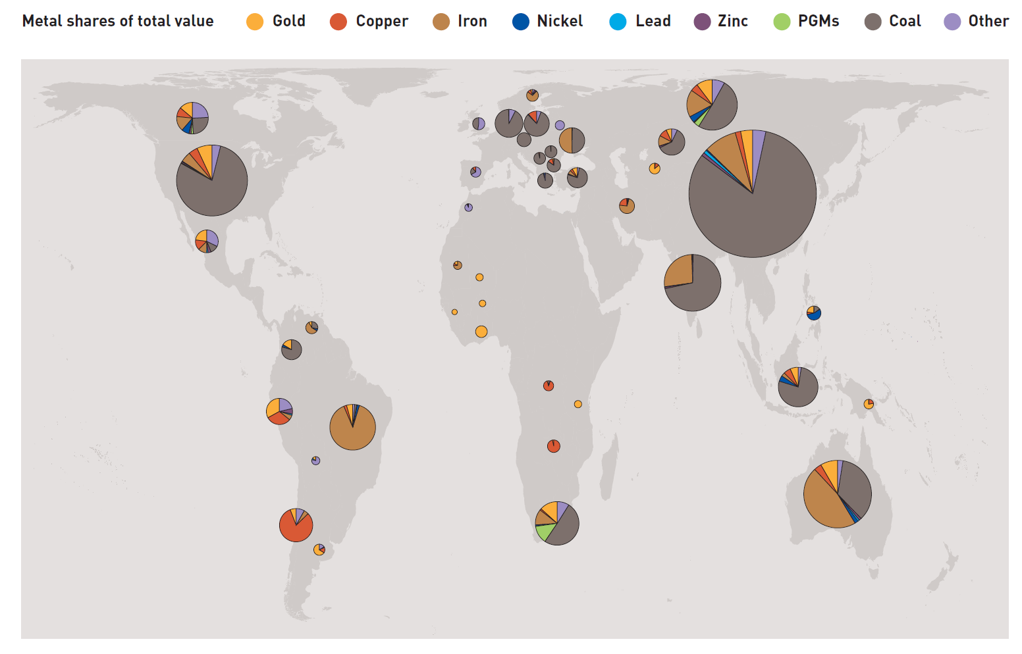
Svetová ťažba surovín
https://www.youtube.com/watch?v=-Frqllk4LOM
Nerastné suroviny
1. ročník bakalarského štúdia

Slide 4
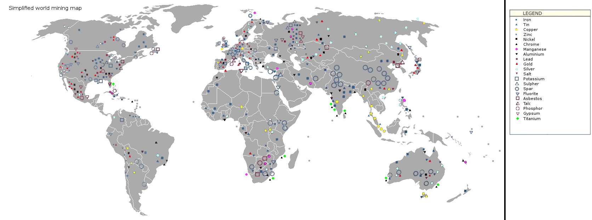
Svetová ťažba surovín
Nerastné suroviny
1. ročník bakalarského štúdia

Slide 5
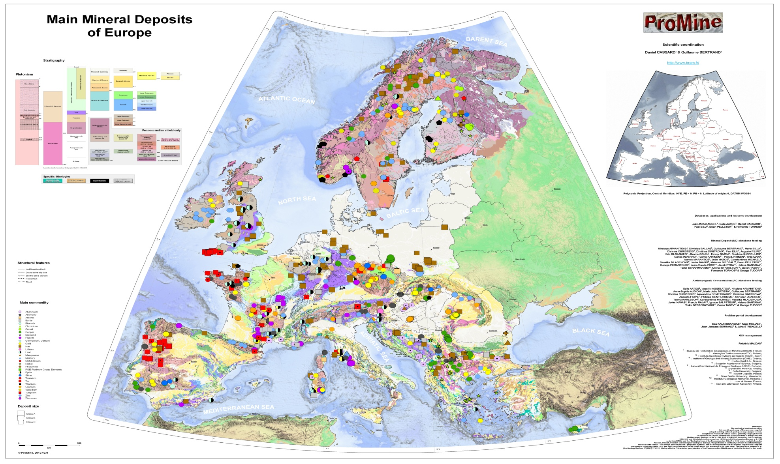
Hlavné minerálne ložiská v Európe
http://www.euromines.org/files/news/media/promine-main-mineral-deposits-300dpi.jpg
Nerastné suroviny
1. ročník bakalarského štúdia

Slide 6
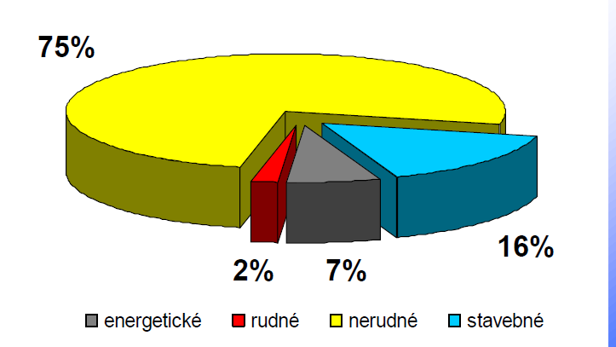
Zásoby ložísk na Slovensku
nerudné suroviny – hlavne magnezit (MgCO₃)
rudné suroviny – hlavne siderit (FeCO₃)
Nerastné suroviny
1. ročník bakalarského štúdia

Slide 7
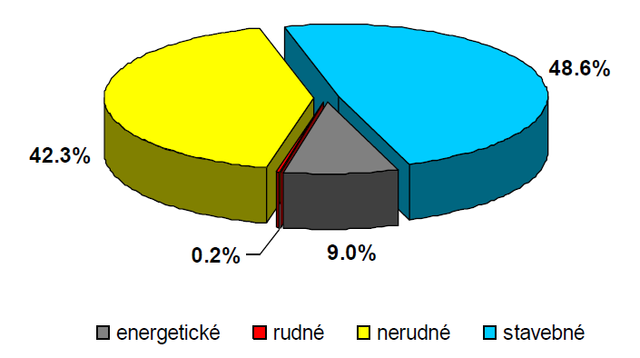
Ťažba ložísk na Slovensku
nerudné suroviny – hlavne magnezit (MgCO₃)
stavebné suroviny – hlavne štrky, piesky, íly, vápenec
Nerastné suroviny
1. ročník bakalarského štúdia

Slide 8
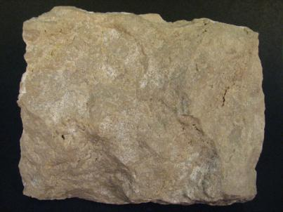
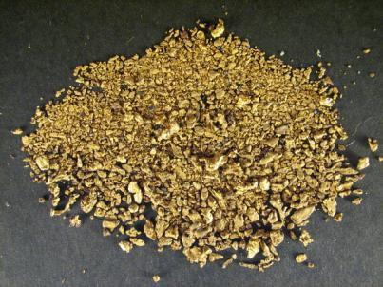
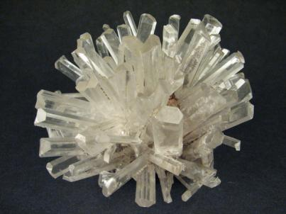

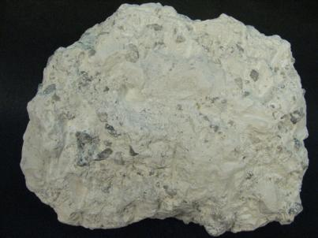
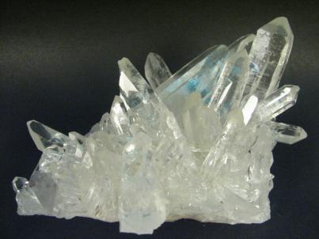
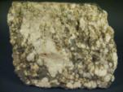
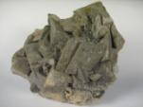
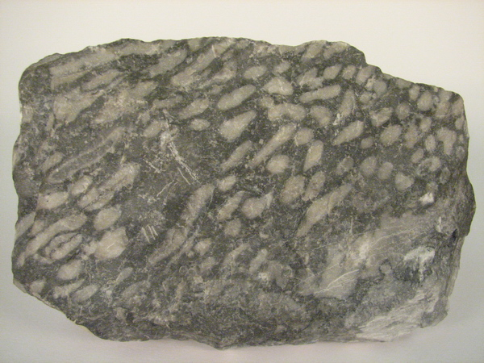
Ložiská minerálov a surovín na Slovensku.
6
7
8
9
Minerály Slovenska:
1. vápenec (Včeláre)
2. siderit (Nižná Slaná)
3. magnezit (Jelšava)
4. kremeň (Švedlár)
5. kaolín (Poltár)
6. dolomit (Stráňava)
7. zlatá ruda (Banská Hodruša)
8. sádrovec (Markušovce)
9. halit (Solivar)
6
9
8
2
4
7
3
1
5
5
4
3
2
1
Nerastné suroviny
1. ročník bakalarského štúdia

Slide 9

Ložiská minerálov a surovín na Slovensku.
6
7
8
9
Minerály Slovenska:
1. vápenec (CaCO₃)
2. siderit (FeCO₃)
3. magnezit (MgCO₃)
4. kremeň (SiO₂)
5. kaolín (Al₂Si₂O₅(OH)₄)
6. dolomit (CaMg(CO₃)₂)
7. zlatá ruda (Au)
8. sádrovec (CaSO₄·2H₂O)
9. halit (NaCl)
Klikni
na kryštalografickú sústavu
6
9
8
2
4
7
3
1
5
5
4
3
2
1
Nerastné suroviny
1. ročník bakalarského štúdia

Slide 10
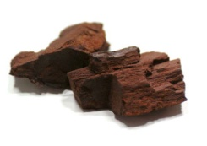
Perspektívne suroviny v SR.
energetické suroviny:
hnedé uhlie a lignit, urán
nerudné suroviny:
magnezit, vápenec, bentonit, halit
rudné suroviny:
okrajový význam majú zlato a siderit
Nerastné suroviny
1. ročník bakalarského štúdia

Slide 11
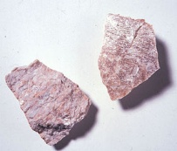
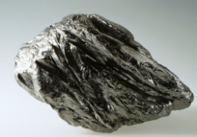
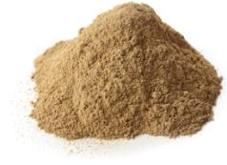
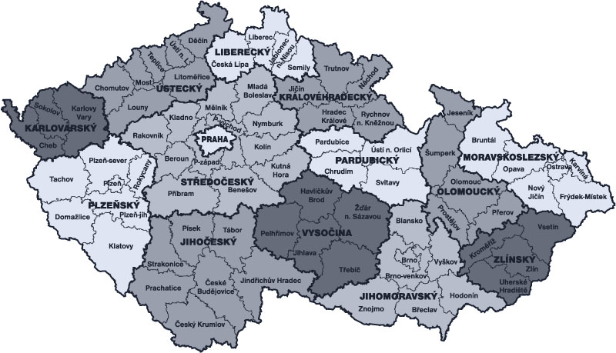
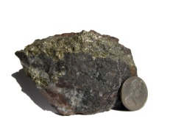
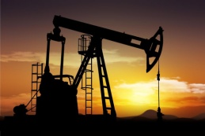
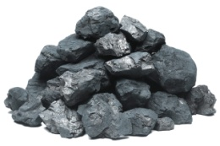
Ložiská surovín v Českej republike.
6
7
8
9
Suroviny ČR:
1. čierne uhlie (Ostrava-Karviná)
2. vápenec (Prachovice, Beroun)
3. ropa (Hodonín)
4. urán (Jamné, Polná, Dolní Rožínka)
5. hnedé uhlie (Sokolov, Most)
6. kaolín (Plzeň–Kaznějov, Chlumčany)
7. živec (Horšovský Týn)
8. grafit (C - Južné Čechy)
9. bentonit (Kadaňsko,
České Stredohorie)
5
9
5
6
2
2
1
7
4
4
3
8
5
4
3
2
1
Nerastné suroviny
1. ročník bakalarského štúdia

Slide 12
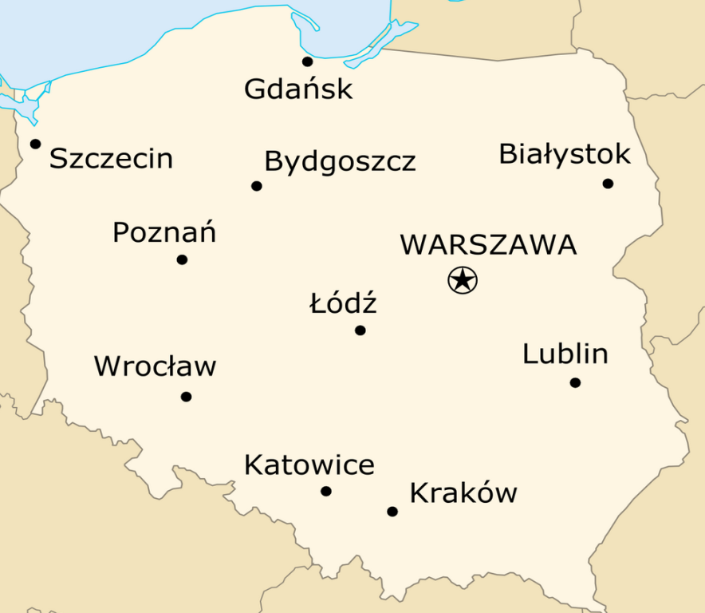
Ložiská surovín v Poľskej republike.
Suroviny Poľska:
1. čierne uhlie (Hornosliezsko)
2. vápenec (Opole)
3. ropa a zemný plyn (Chorzow, Krosno)
4. siderit (v blízkosti Belchatówa)
5. halit (Wieliczka)
5
3
4
2
1
5
4
3
2
1
Nerastné suroviny
1. ročník bakalarského štúdia

Slide 13
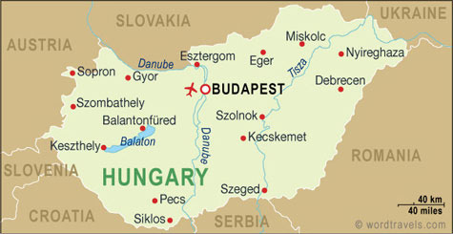
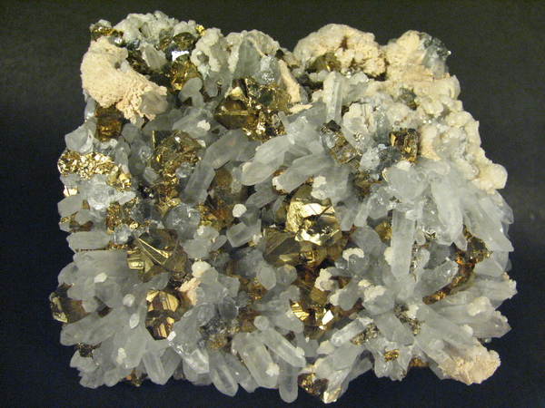
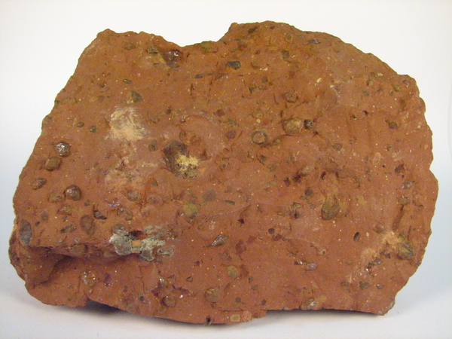
Ložiská surovín v Maďarskej republike.
Suroviny Maďarska:
1. hnedé uhlie (Mátraitanya)
2. bauxit (Halimba, Veszprém)
3. ropa a zemný plyn (Lovászi, Hahót)
4. chalkopyrit (CuFeS₂ - Recsk)
5. urán (Pecs)
1
4
2
3
5
5
4
3
2
1
Nerastné suroviny
1. ročník bakalarského štúdia

Slide 14
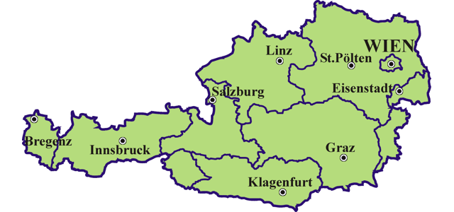
Ložiská surovín v Rakúsku.
Suroviny Rakúska:
1. halit (Halstat, Salzburg)
2. magnezit (Breitenau)
3. chalkopyrit (Brixlegg)
4. grafit (Kaisersberg, Muehldorf )
5. siderit (Linz, Graz)
5
1
2
3
4
4
5
5
4
3
2
1
Nerastné suroviny
1. ročník bakalarského štúdia

Slide 15
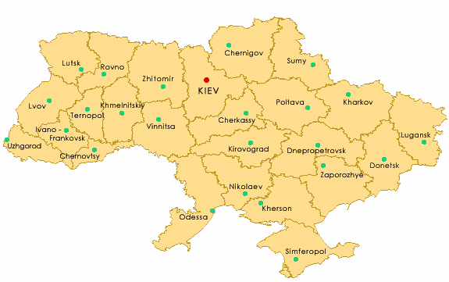
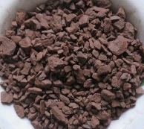
Ložiská surovín na Ukrajine.
Suroviny Ukrajiny:
1. čierne uhlie (Donbas, Donecká oblasť)
2. siderit (Donbas, Poltava, Krivoj Rog)
3. Mn ruda (Nikopol)
4. halit (Zakarpatsko)
2
4
2
2
1
3
4
3
2
1
Nerastné suroviny
1. ročník bakalarského štúdia

Slide 16
Ložiská surovín v Číne.
Čína patrí medzi troch najväčších svetových vlastníkov ložísk nerastných surovín,
1. miesto v ťažbe: čierne uhlie, Fe – ruda, W – ruda, V – ruda, Mo - ruda, bauxit, magnezit, grafit, zlato, baryt, sádrovec, halit, prvky vzácnych zemín,
skupina asi dvadsiatich prvkov označovaných ako prvky vzácnych zemín je využívaná prakticky vo všetkých moderných technológiách, ako sú televízne obrazovky, mobilné telefóny alebo vojenská technika,
Čína zaisťuje asi 95–98 % celkovej svetovej produkcie prvkov vzácnych zemín
charakteristické pre Čínu je obmedzovanie vývozu vlastných surovín a kupovanie ložísk vo svete,
Čína v rámci centrálneho plánovania chce ovládnuť svetový trh so surovinami
v Číne je využívaná lacná pracovná sila pri ťažbe a úprave surovín a znížená je aj bezpečnosť a ekologická úroveň niektorých prevádzok.
Nerastné suroviny
1. ročník bakalarského štúdia

Slide 17
Ložiská surovín v Číne.
čierne uhlia v Číne nepatria medzi najkvalitnejšie uhlia vo svete,
Nerastné suroviny
1. ročník bakalarského štúdia

Slide 18
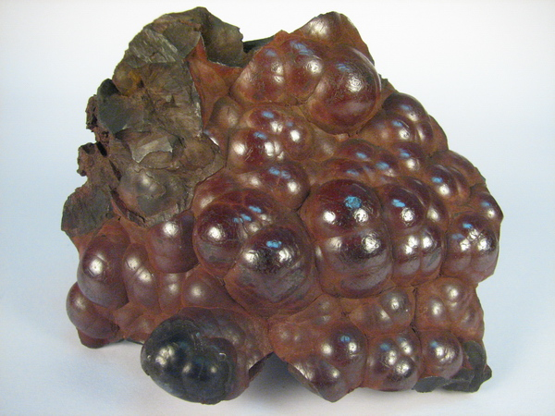
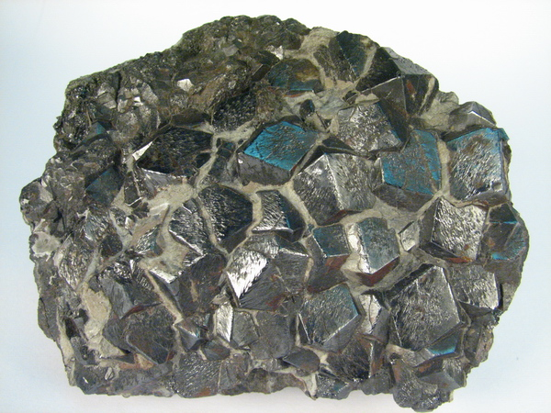
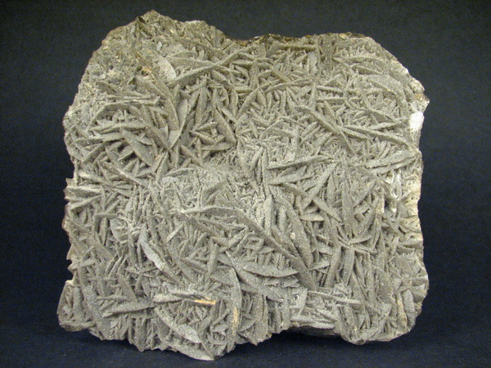
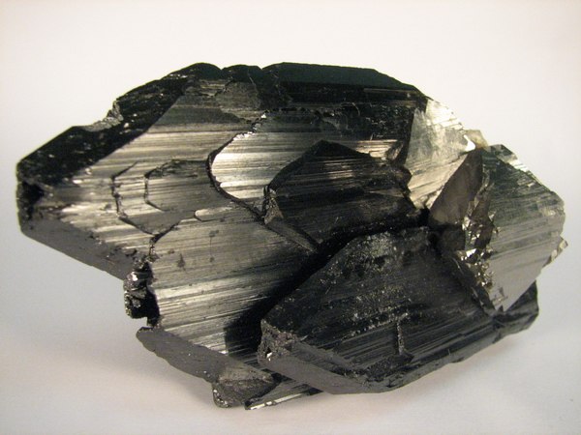
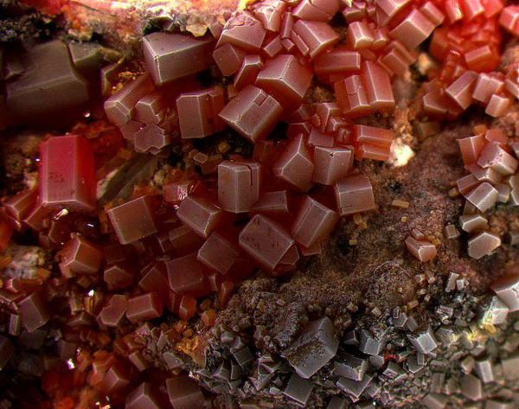
Ložiská surovín v Číne.
Fe rudy sa v Číne ťažia na báze minerálov hematit, magnetit a siderit,
Hematit Fe₂O₃
Magnetit Fe₃O₄
Siderit FeCO₃
W a V rudy sa v Číne ťažia na báze minerálov wolframit a vanadinit,
Wolframit (Fe,Mn)WO₄
Vanadinit Pb₅(VO₄)₃Cl
Nerastné suroviny
1. ročník bakalarského štúdia

Slide 19
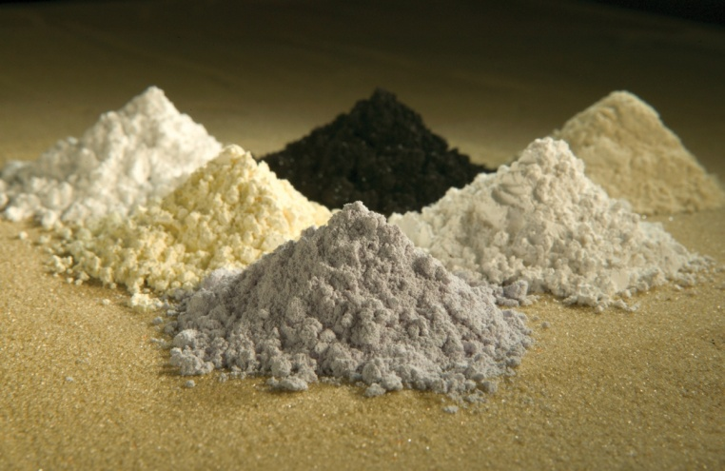
Ložiská surovín v Číne.
ložiská prvkov vzácnych zemín sú tvorené zmesou jemnozrnných minerálov, ktoré naviac obsahujú rádioaktivné prvky, rudu je potrebné jemne pomlieť a spracovávať pomocou kyselín (HCl, H₂SO₄, atď.).
vo vyspelých štátoch je ekologická náprava škôd spôsobených ťažbou a úpravou tak veľká, že prakticky všetky svetové firmy prenechali tieto aktivity Číňanom,
svetové veľmoci nie sú schopné konkurovať čínskym cenám v oblasti surovín.
prvky vzácnych zemín – čierna hromada uprostred je prazeodým, ďalej v smere hodinových ručičiek je cér, lantán, neodým, samárium a gadolínium
Nerastné suroviny
1. ročník bakalarského štúdia

Slide 20
Ložiská surovín v USA.
USA patrí medzi troch najväčších svetových vlastníkov ložísk nerastných surovín,
1. - 3. miesto v ťažbe: čierne uhlie, Mo - ruda, Cu – koncentráty, zlato, paládium, bentonit, kaolín, perlit, halit, prvky vzácnych zemín,
charakteristické pre USA je obmedzovanie ťažby vlastných surovín a kupovanie ložísk vo svete,
v USA sú jedny z najkvalitnejších čiernych uhlí vo svete (napr. uhlie Blue Gem),
v USA je pri ťažbe a úprave surovín zvýšená bezpečnosť a ekologická úroveň závodov.
Nerastné suroviny
1. ročník bakalarského štúdia

Slide 21
Ložiská surovín v USA.
čierne uhlia v USA patria medzi najkvalitnejšie uhlia vo svete,
Nerastné suroviny
1. ročník bakalarského štúdia

Slide 22
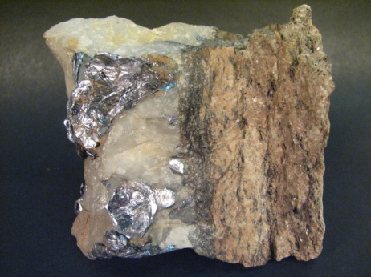
Ložiská surovín v USA.
Mo ruda sa v USA ťaží na báze minerálu molybdenit,
molybdenit MoS₂
Cu koncentráty sa v USA získavajú z Cu rudy na báze minerálu chalkopyrit,
chalkopyrit CuFeS₂
https://www.youtube.com/watch?v=KBPv2p7T1wo
Nerastné suroviny
1. ročník bakalarského štúdia

Slide 23

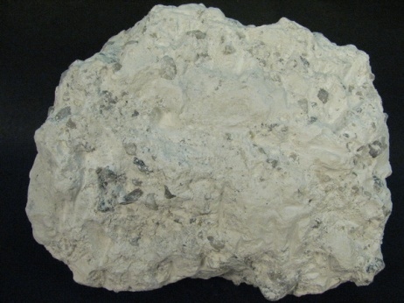
Ložiská surovín v USA.
bentonit sa v USA ťaží na báze minerálu montmorillonit,
montmorillonit (Na,Ca)_{0,3}(Al,Mg)₂Si₄O₁₀(OH)₂·nH₂O
kaolín sa v USA ťaží na báze minerálu kaolinit,
kaolinit Al₂Si₂O₅(OH)₄
Nerastné suroviny
1. ročník bakalarského štúdia

Slide 24
Ložiská surovín v Rusku.
Rusko patrí medzi troch najväčších svetových vlastníkov ložísk nerastných surovín,
1. – 3. miesto v ťažbe: čierne uhlie, zemný plyn, ropa, V – ruda, paládium, platina, azbest, magnezit, diamanty, prvky vzácnych zemín,
Rusko je významným vývozcom energetických surovín
charakteristické pre Rusko je obmedzovanie vývozu strategických surovín a kupovanie ložísk vo svete,
v Rusku sú heterogénne zásoby čiernych uhlí (rôzne kvalitatívne stupne),
Rusko je významným vývozcom aj Fe rudy a Fe koncentrátov,
Rusko má obrovské zásoby diamantov,
v Rusku je pri ťažbe a úprave surovín stredná bezpečnosť a ekologická úroveň závodov.
Nerastné suroviny
1. ročník bakalarského štúdia

Slide 25
Ložiská surovín v Rusku.
čierne uhlia v Rusku nepatria medzi najkvalitnejšie uhlia vo svete,
Nerastné suroviny
1. ročník bakalarského štúdia

Slide 26
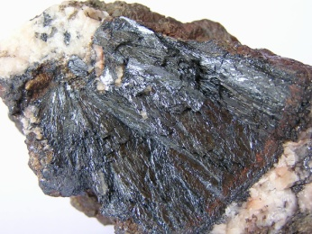
Ložiská surovín v Rusku.
Fe rudy a koncentráty sa v Rusku ťažia na báze minerálov hematit a magnetit,
Hematit Fe₂O₃
Magnetit Fe₃O₄
V ruda sa v Rusku ťaží na báze minerálov vanadinit a montroseit,
Vanadinit Pb₅(VO₄)₃Cl
montroseit (V,Fe)O(OH)
Nerastné suroviny
1. ročník bakalarského štúdia

Slide 27
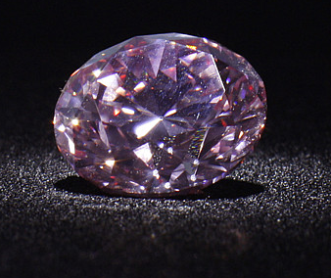
Ložiská surovín v Rusku.
pod kráterom Popigaj, ktorý sa nachádza na Sibíri ležia obrovské zásoby diamantov, ktoré vznikli pri dopade meteoritu,
mechanizmus vzniku diamantov pri dopade kozmického telesa sa líši od bežných nálezísk. Tlaková vlna nárazu pôsobí na horniny v zemskej kôre obsahujúce uhlík a vytvorí podmienky na jeho kryštalizáciu,
podľa analýz by vyťažené množstvo týchto diamantov vystačilo pre celý svet na 3000 rokov
diamanty (C) z popigajskej oblasti nebudú primárne určené pre klenotníkov, ale predovšetkým pre priemyselné účely
Nerastné suroviny
1. ročník bakalarského štúdia

Slide 28

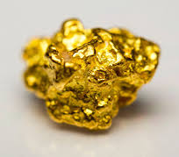
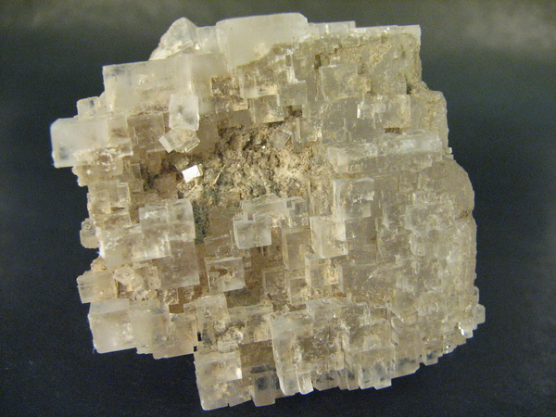
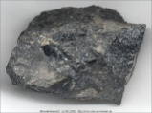
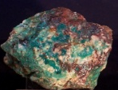
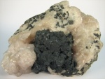

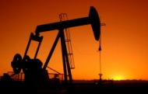
Perspektívne ložiská surovín vo svete.
Austrália – čierne uhlie, Fe ruda, Ti ruda, bauxit, diamanty, halit,
Brazília – Fe ruda, Mn ruda, bauxit, halit,
JAR – Fe ruda, Mn ruda, Cr ruda, zlato, diamanty, platina,
Kanada – čierne uhlie, ropa, Fe ruda, Ni ruda, zlato, diamanty, halit,
India – Fe ruda, Cr ruda, čierne uhlie,
Čile – Cu koncentráty, striebro,
Nemecko – hnedé uhlie, halit,
Kazachstan – Cr ruda, Mn ruda, galium,
Mexiko – striebro, zlato,
Saudská Arábia, Irán, Kuvajt, Katar – zemný plyn a ropa.
Nerastné suroviny
1. ročník bakalarského štúdia

Slide 29
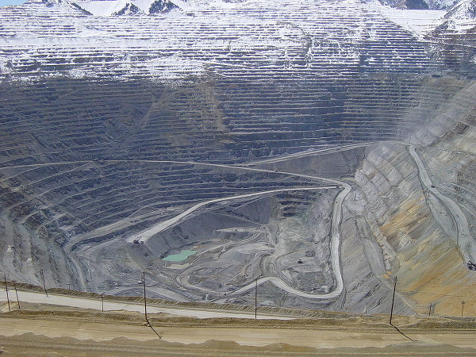
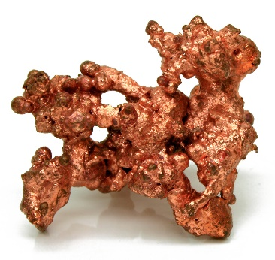
Svetové bane.
medená baňa Bingham Canyon, hlboká je 970 metrov a široká takmer 4 kilometre,
1 800 pracovníkov vyprodukuje toľko medi, že pokryje takmer 18% amerického dopytu. Okrem tohto kovu sa tu ale ťaží aj zlato, striebro a molybdén,
chalkopyrit CuFeS₂
meď (Cu)
Baňa Bingham Canyon (USA)
Nerastné suroviny
1. ročník bakalarského štúdia

Slide 30
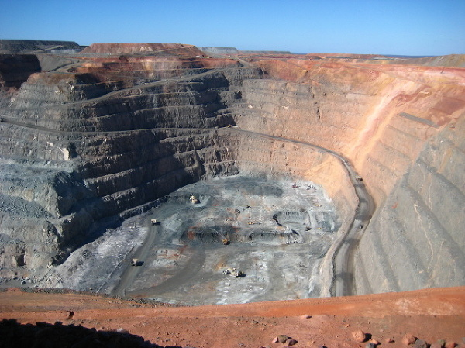
Svetové bane.
najväčšia baňa Austrálie si v okolí získala meno „super baňa.“ Kedysi tu bolo viacero menších podzemných, ktoré sa postupne pospájali do tejto jednej „super“ veľkej. Dlhá je 3,6 km, široká 1,5 km a siaha až do hĺbky takmer 600 m. Ročne sa tu vyťaží takmer 28 ton zlata.
zlato (Au)
Kalgoorlie Super Pit (Austrália)
Nerastné suroviny
1. ročník bakalarského štúdia

Slide 31
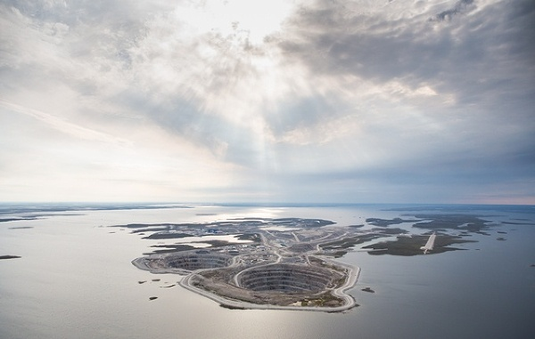
Svetové bane.
kanadská diamantová baňa Diavik Diamond sa radí k tým najväčším. Leží na samostatnom ostrove blízko polárneho kruhu, čo znamená, že podmienky sú tu veľmi náročné. Prevádzku spustili v roku 2003 a ročne tu vyťažia takmer 1 500 kg diamantov.
diamant (C)
Diavik Diamond (Kanada)
Nerastné suroviny
1. ročník bakalarského štúdia

Slide 32
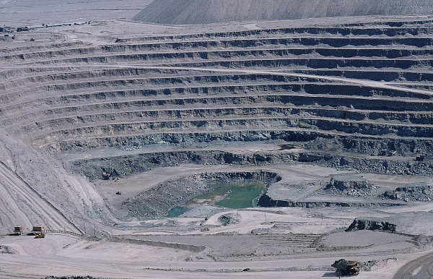
Svetové bane.
Čílska baňa Chuquicamata patrí k najvýnosnejším na svete, pretože do roku 2007 vyťažila 29 miliónov ton medi. Jej rozmery sú úctyhodné. Má 4,3 km na dĺžku, 3 km na šírku a siaha až 900 metrov pod povrch.
chalkopyrit CuFeS₂
meď (Cu)
Chuquicamata (Čile)
Nerastné suroviny
1. ročník bakalarského štúdia

Slide 33

Svetové bane.
Baňa na diamanty, ktorá leží v kráteri Popigaj na Sibíri. Má 525 m do hĺbky a priemer 1200 m, produkovala veľké množstvo diamantov a drahých kovov, zo začiatku to bolo približne 2 000 ton ročne.
diamant (C)
Popigaj (Rusko)
Nerastné suroviny
1. ročník bakalarského štúdia

Slide 34

Svetové bane.
Diamantová baňa Kimberly Mine v Juhoafrickej republike je najväčšia baňa na svete vykopaná bez použitia mechanizácie. Má rozlohu 17 ha a hĺbku 240 m.
diamant (C)
Kimberly Mine (JAR)
Nerastné suroviny
1. ročník bakalarského štúdia

Slide 35

Svetové bane.
Brazílska baňa Vale na hematitovú rudu. Má rozlohu 500 ha a hĺbku 120 m.
Hematit Fe₂O₃
Vale (Brazília)
Nerastné suroviny
1. ročník bakalarského štúdia

Slide 36


Morské nerastné suroviny.
polymetalické konkrécie (vlastní aj SR),
obsahujú 30 % mangánu, 1,2 % medi, 1,2 % niklu a 0,2 % kobaltu, obsahujú aj železo, mineralogická forma – komplexné oxidy,
nachádzajú sa na morskom dne s rozlohou 1,5 km² v Tichom oceáne, v priestore medzi Mexikom a Havajskými ostrovmi
polymetalické konkrécie
Nerastné suroviny
1. ročník bakalarského štúdia

Slide 37
Použitá literatúra a obrázky
Jirásek, J., Vavro, M.: Nerostné suroviny a jejich využití. Ostrava: Ministerstvo školství, mládeže a tělovýchovy ČR & Vysoká škola báňská - Technická univerzita Ostrava, 2008. ISBN 978-80-248-1378-3
Karol Jesenák, STRUČNÝ PREHĽAD VYUŽITIA NESILIKÁTOVÝCH MINERÁLOV, UK 2012
Robert Lavinsky; http://www.irocks.com/
http://www.mineralman.com/mineralmanPHOTOGALLERY.html
www.webmineral.com
https://sk.wikipedia.org/
https://cs.wikipedia.org/
http://geography.upol.cz/soubory/lide/smolova/RGPOL/mapa0016_nerostne-suroviny.jpg
http://www.mapsofworld.com/minerals/world-iron-ore-producers.html
https://cs.wikipedia.org/wiki/Vz%C3%A1cn%C3%A9_zeminy#/media/File:Rareearthoxides.jpg
Nerastné suroviny
1. ročník bakalarského štúdia

Slide 38

Kubická sústava
Čína
Rusko
svet
Nerastné suroviny
1. ročník bakalarského štúdia

Slide 39

Tetragonálna sústava
USA
svet
Nerastné suroviny
1. ročník bakalarského štúdia

Slide 40

Rombická sústava
Rusko
Nerastné suroviny
1. ročník bakalarského štúdia

Slide 41

Monoklinická sústava
Čína
Nerastné suroviny
1. ročník bakalarského štúdia

Slide 42

Triklinická sústava
Nerastné suroviny
1. ročník bakalarského štúdia

Slide 43

Hexagonálna sústava
Čína
USA
Rusko
Nerastné suroviny
1. ročník bakalarského štúdia

Slide 44

Trigonálna sústava
Čína
Rusko
svet
Nerastné suroviny
1. ročník bakalarského štúdia

